Slide 1
СТУДИЯ ТВОРЧЕСТВА «ТВОРИ»
Выполнили: Протокович Ксюша,
Юшкова Дарья,
Чупрова Наина,
ИС-41

Slide 2
Тема проекта
Тема: сайт студии творчества “Твори”
Описание: сайт творческой студии для записи на занятия, мастер-классы и просмотра работ
Основная задача: дать пользователю возможность записаться на занятие или мастер-класс онлайн, а также познакомить его с работами студии и её направлениями

Slide 3
Целевая аудитория
Женщины 20–40 лет (пик 25–35) — студентки и молодые специалистки
Семьи с детьми 3–14 лет (мамы 31–40)
Также пары, пенсионеры и тимбилдинги
Мужчины — в меньшинстве
Где живут:
Города-миллионники, регионы с растущей инфраструктурой досуга

Slide 4
Пример портрета
Марина, 29 лет:
Графический дизайнер, живёт в Санкт-Петербурге
Проблема: выгорание от постоянной работы за экраном, хочется переключиться и сделать что-то руками
Цель: снять тревожность через творчество, получить свою керамическую чашку для ежедневного использования

Slide 5
Конкуренты
Несколько конкурентов, взятых для анализа:
Конкурент | Ссылка | Формат
Студия «Артиста» | artistastudio.ru | Сеть творческих студий в центре СПб
Студия «Я творю» | itvoru.studio | Студия живописи и парфюмерии

Slide 6
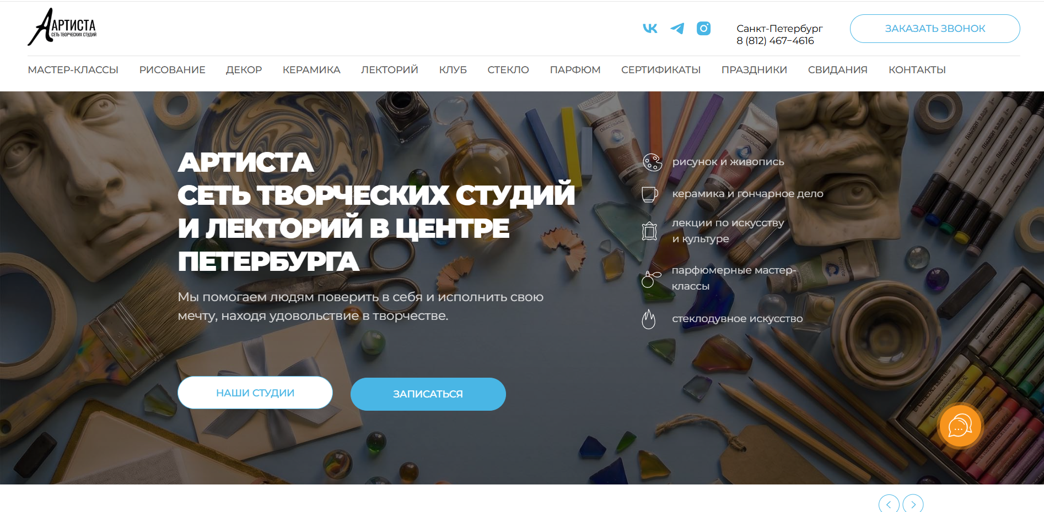
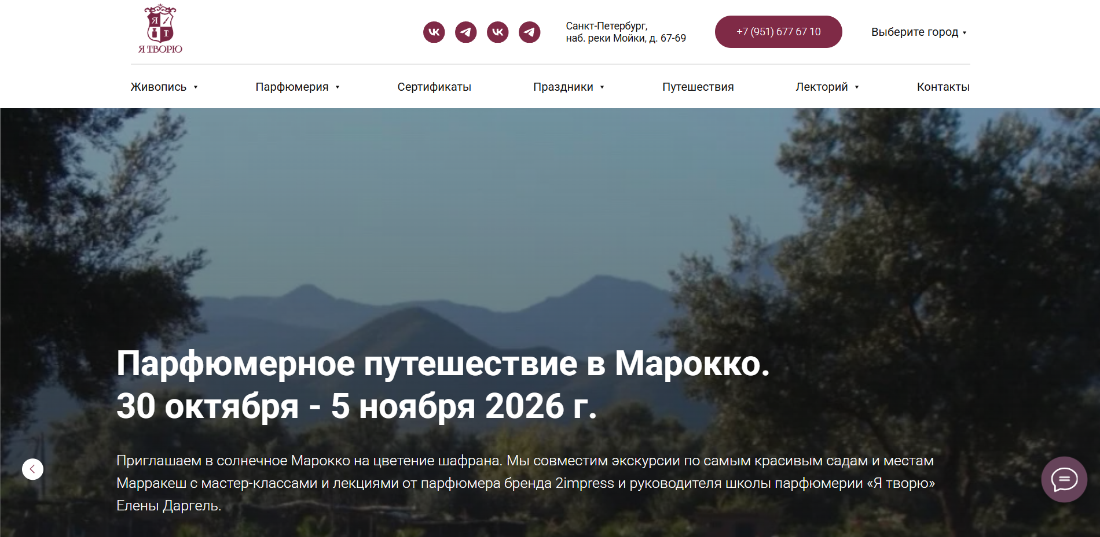
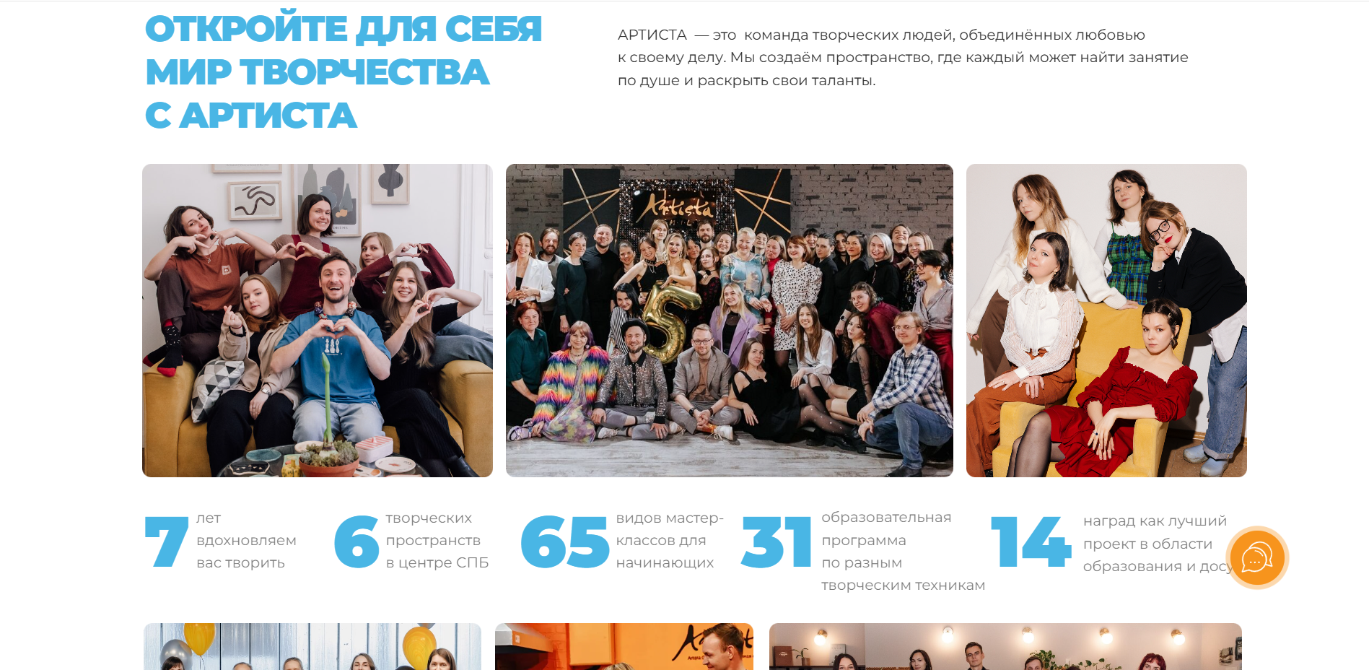
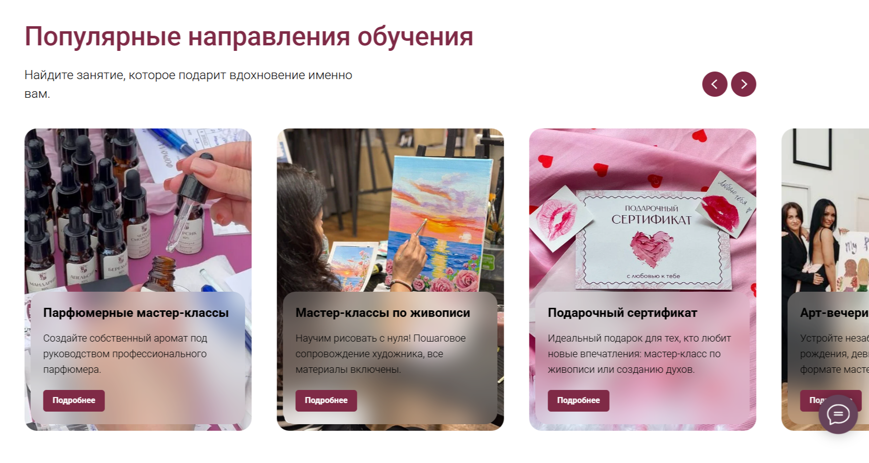
Конкуренты

Slide 7
Требования
Функции:
Просмотр информации о студии
Просмотр направлений студии
Просмотр услуг
Запись на услугу
Форма обратной связи
Просмотр контактов и адреса
Страницы:
Главная (о студии, отзывы, направления)
Каталог (услуги)
Контакты (обратная связь)
Карточка услуги (запись)

Slide 8
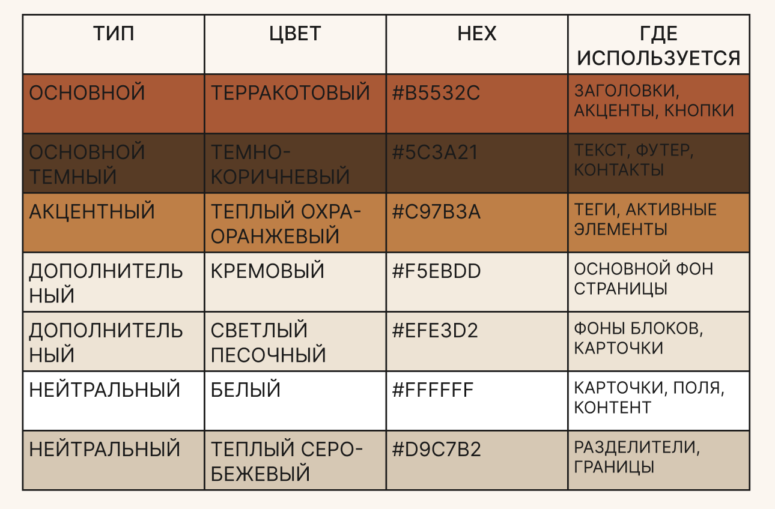
Цветовая палитра

Slide 9
Цветовая палитра
Тёплая гамма: терракота, глина, охра, крем — прямая отсылка к керамике и ручной работе
Тёплые тона снижают тревожность и создают уют — то, за чем приходит аудитория
Терракотовый #B5532C — основной: узнаваемость и хорошо работает на кнопках
Кремовый #F5EBDD вместо белого — страница мягче и «дороже»
Тёмно-коричневый #5C3A21 вместо чёрного — читается легче

Slide 10
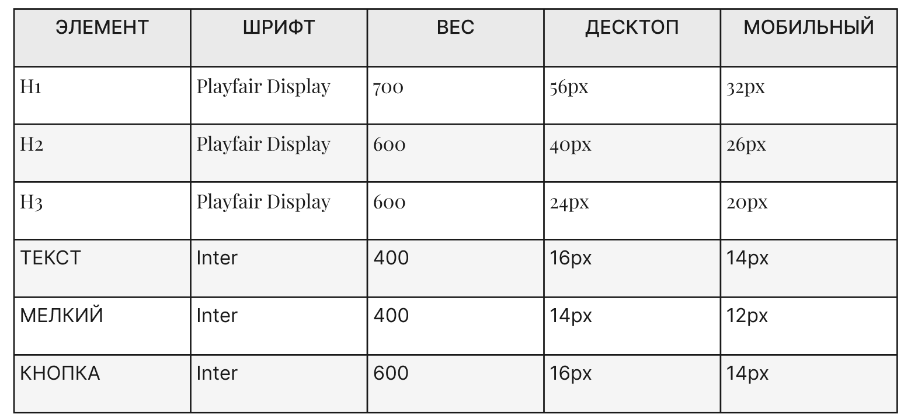
Типографика

Slide 11
Типографика
Playfair Display - элегантный, создает впечатление ремесла и творчества.
Он хорошо ложится на крупные заголовки, поддерживает кириллицу и есть в Google Fonts бесплатно.
Inter - нейтральный, отлично работает в интерфейсе: кнопки, формы, навигация. Читается на любых размерах, поддерживает кириллицу.

Slide 12

Логотип
Отпечаток-капля узнаётся в маленьком размере, не требует пояснений, легко понять тематику сайта.
Терракотовый цвет связывает логотип с палитрой сайта и с темой керамики.
Кремовый - с бумагой и холстом. Логотип не «висит в воздухе», а продолжает общую визуальную систему

Slide 13
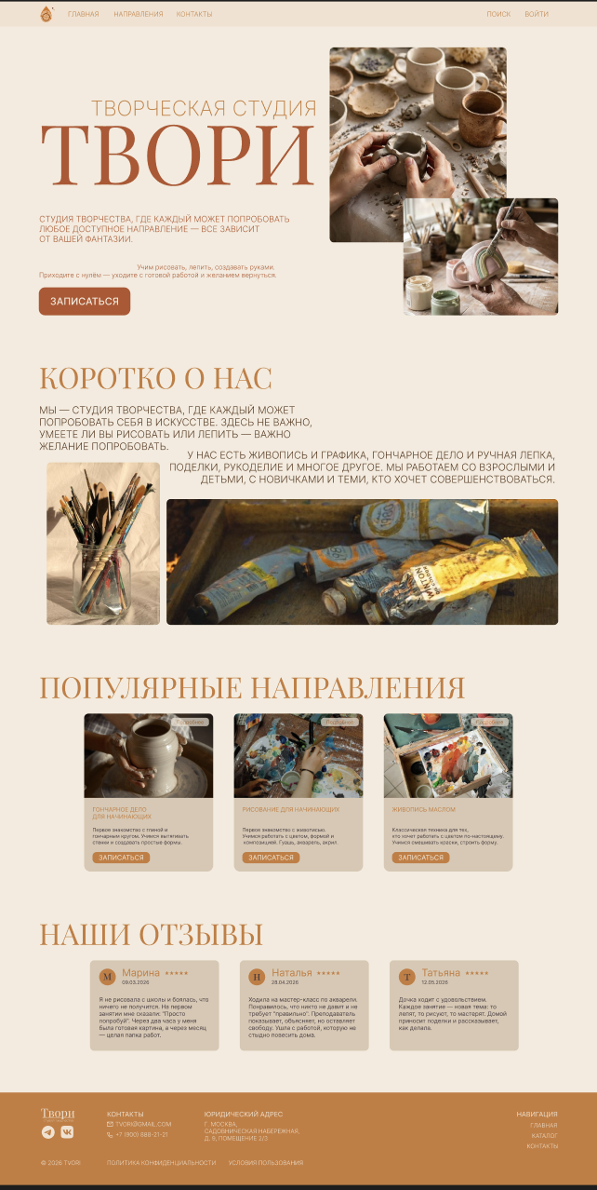
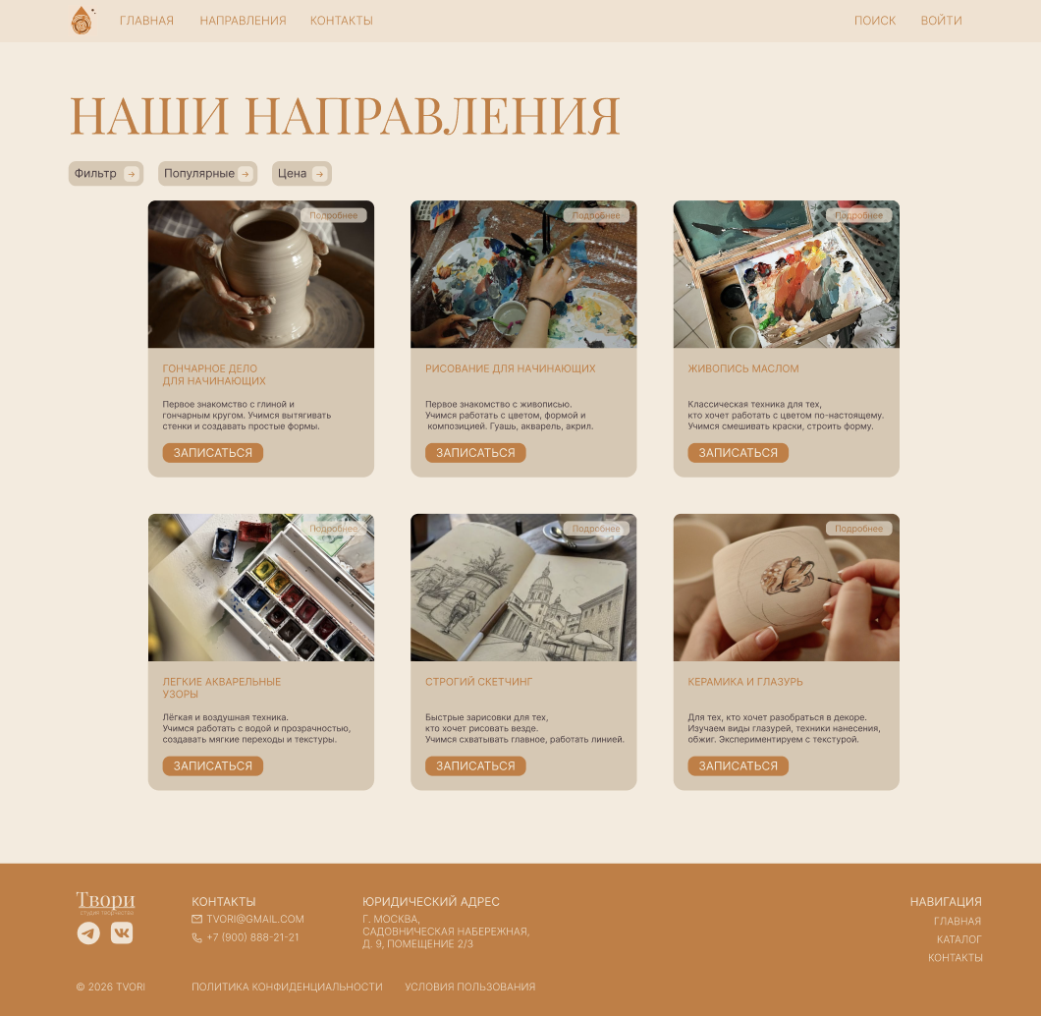
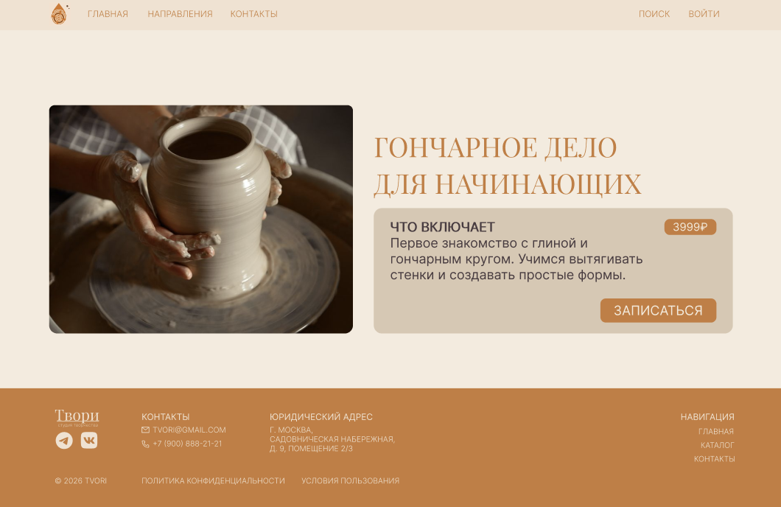
Макет

Slide 14
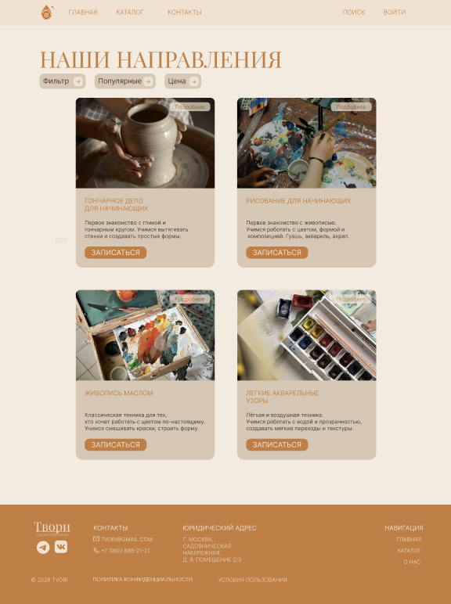
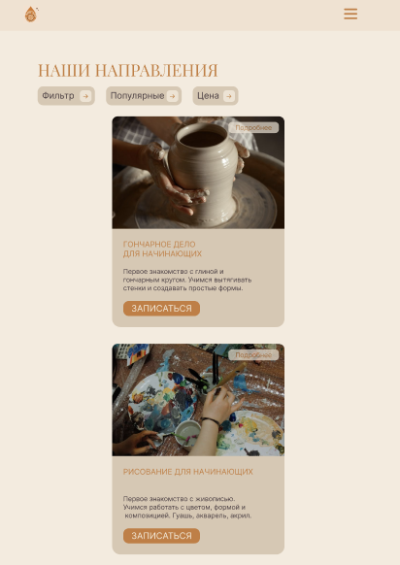
Адаптив

Slide 15
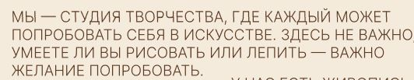
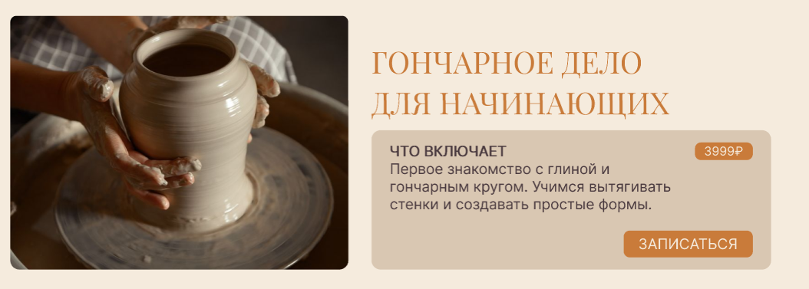
Контент
Тексты — дружелюбные, тёплые, без пафоса.
Изображения с бесплатных, легальных источников
На всех страницах сохраняется единый стиль как у текста, так и у надписей, заголовков, кнопок, кнопок.

Slide 16
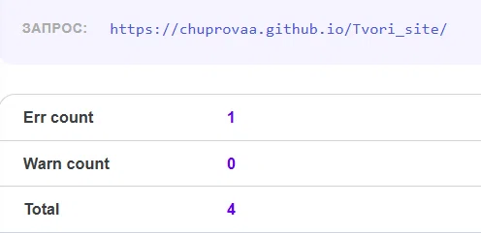
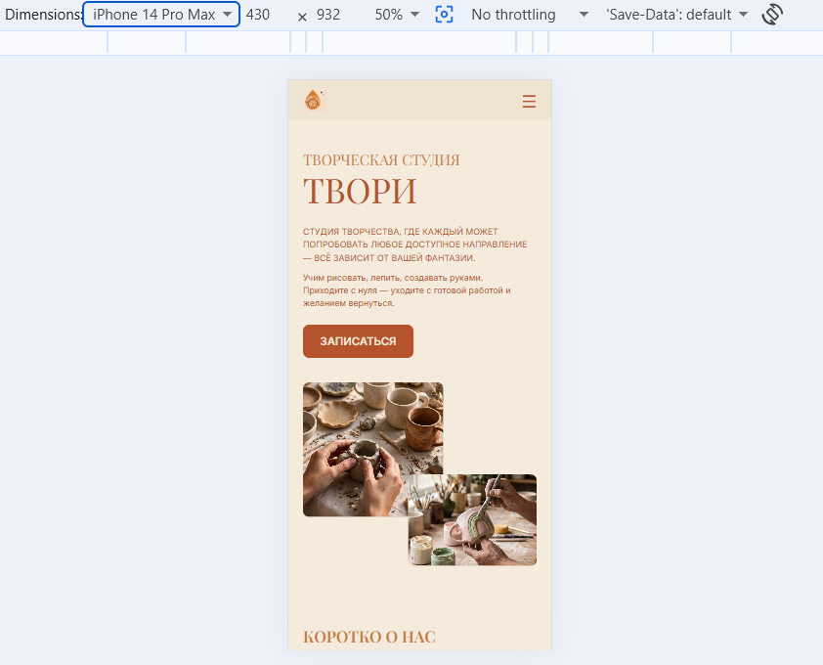
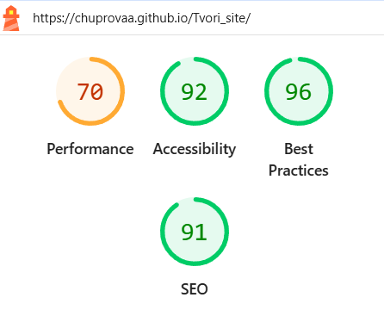
Тестирование
Проверка HTML: 1 ошибка. В процессе исправления.
Проверка на iPhone 14 Pro Max. Сайт корректно отображается на мобильном.
Оценки Lighthouse

Slide 17
Проблемы и исправления
Бледная кнопка
  Где: кнопка «Отправить» в форме.
  Приоритет: высокий.
  Что сделали: подняли контраст с 3.8:1 до 4.5:1 — теперь текст читается легче.
  Статус: исправлено.
Сайт съезжал вбок на телефоне
  Где: главная страница, ширина 375px.
  Приоритет: средний.
  Что сделали: убрали лишнюю ширину у картинки в баннере.
  Статус: исправлено.
Опечатка в коде
  Где: страница «Направления».
  У карточки «Живопись маслом» стояло описание от «Рисования для начинающих».
  Приоритет: средний.
  Статус: исправлено.

Slide 18
Структура проекта
4 страницы: index, catalog, product, contacts
css/style.css: все стили, цвета и отступы в переменных :root
js/main.js: бургер-меню, фильтр направлений, проверка формы
img/: изображения; README.md: описание проекта

Slide 19
Как написан код
Семантическая разметка: header, nav, main, section, article, footer
Один заголовок h1 на странице
Именование классов по БЭМ: блок, элемент, модификатор
Раскладка через Flexbox и Grid, без float

Slide 20
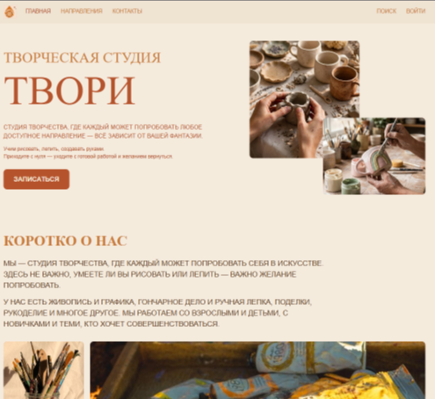
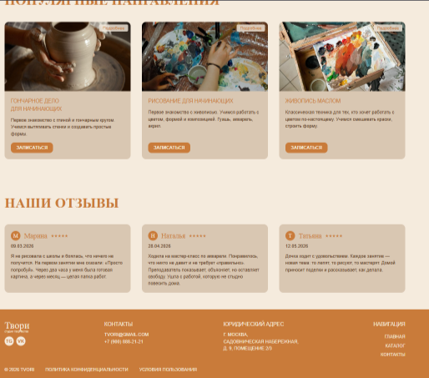
Главная

Slide 21
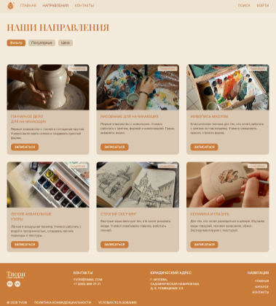
Направления

Slide 22
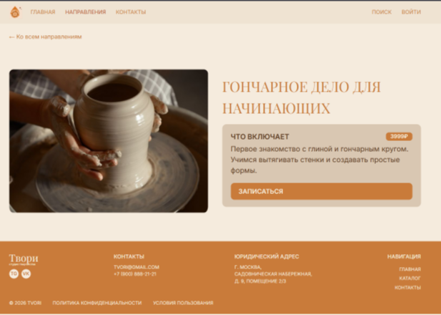
Карточка направления

Slide 23
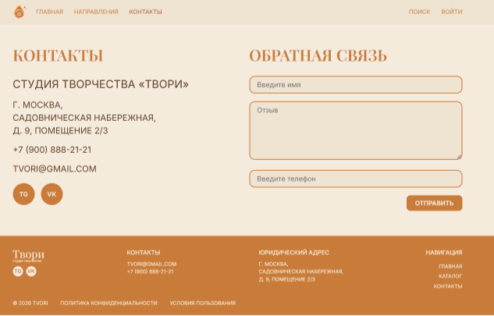
Контакты

Slide 24
Публикация
Код хранится в репозитории GitHub, история коммитов по этапам
Сайт опубликован через GitHub Pages
Ссылка на сайт: https://chuprovaa.github.io/Tvori_site/

